Slide 1
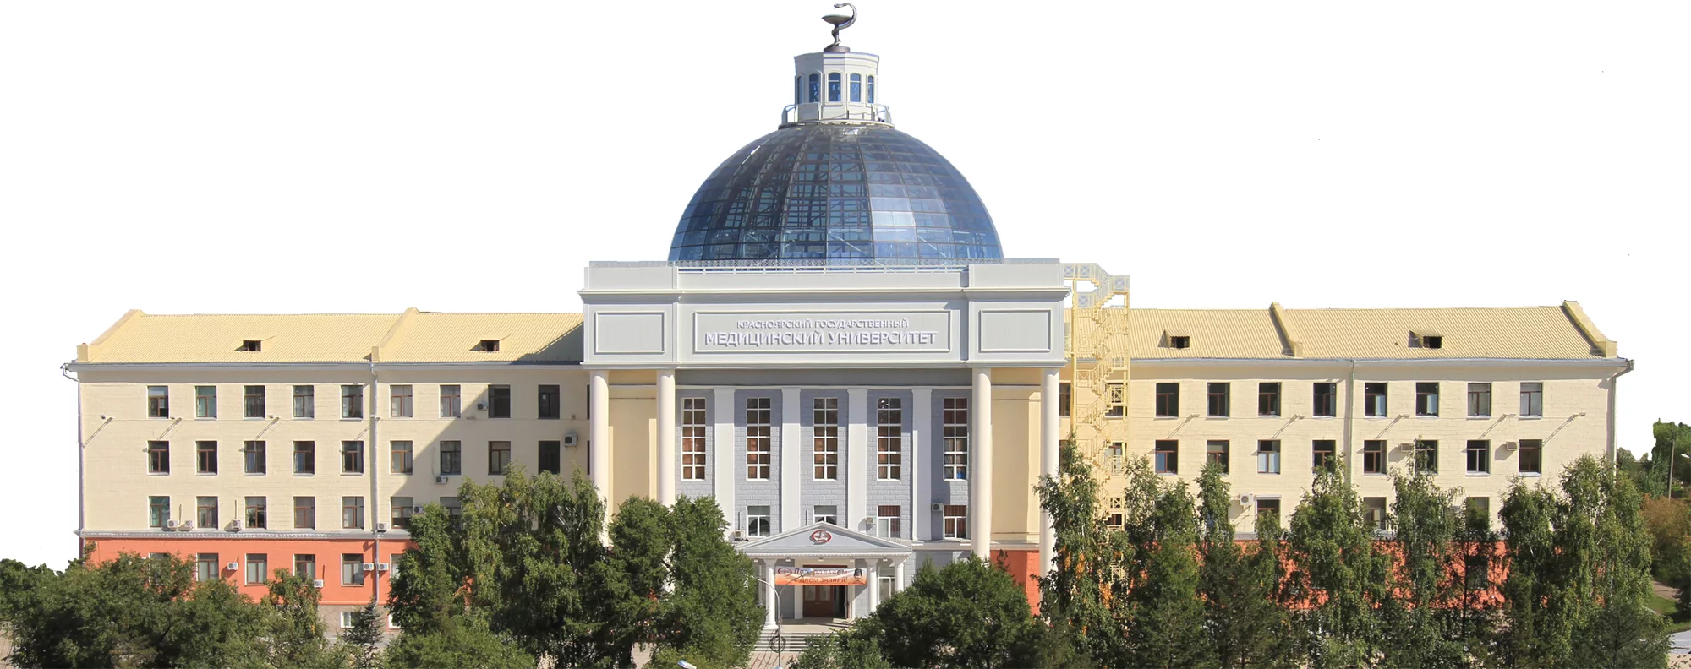
Федеральное государственное бюджетное образовательное учреждение высшего образования
"Красноярский государственный медицинский университет имени профессора В.Ф. Войно-Ясенецкого"
Министерства здравоохранения Российской Федерации
Роль профессора Валериана Георгиевича Николаева в развитии клинической антропологии
Рожнова Диана Александровна – 230 группа лечебного факультета
Раби Моамен Елсаед Хассан Йоссеф – 210 группа стоматологического факультета
Красноярск, 2021

Slide 2
РАЗЛИЧНЫЕ ВИДЫ МЕДИЦИНСКОЙ ДЕЯТЕЛЬНОСТИ И ВРАЧЕБНОЙ ПРАКТИКИ В СВОИХ ЛУЧШИХ КЛИНИЧЕСКИХ ПОДХОДАХ И ПРЕДСТАВИТЕЛЯХ БЫЛИ ОБЪЕДИНЕНЫ ВСЕГДА ОДНИМ ОБЩИМ ЗНАМЕНАТЕЛЕМ – ИНДИВИДУАЛЬНЫМ ПОДХОДОМ К ПАЦИЕНТУ, КОТОРЫЙ ТРАДИЦИОННО ВЫРАЖАЕТСЯ КЛАССИЧЕСКОЙ ФОРМУЛОЙ
«ЛЕЧИТЬ БОЛЬНОГО, А НЕ БОЛЕЗНЬ».

Slide 3
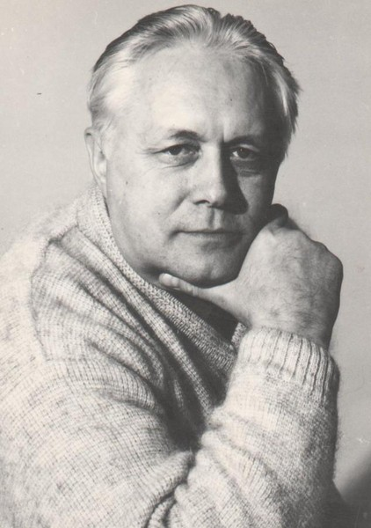
Валериан Георгиевич Николаев
доктор медицинских наук, профессор, заслуженный работник высшей школы, основоположник научной школы биомедицинской антропологии.

Slide 4
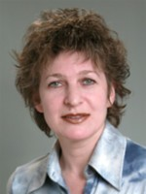
Изучение заболеваний пищеварительной системы с позиций клинической антропологии
Байкова Ольга Анатольевна
«Конституциональные особенности моторно-эвакуаторной функции желчного пузыря у женщин с хроническим холециститом»

Slide 5
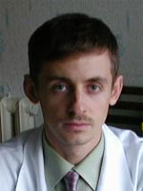
Изучение заболеваний пищеварительной системы с позиций клинической антропологии
Гаврилюк Дмитрий Владимирович
«Анатомо-антропометрическая характеристика женщин с желчнокаменной болезнью»
Женщины второго зрелого возраста
Женщины старческого возраста

Slide 6
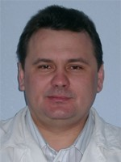
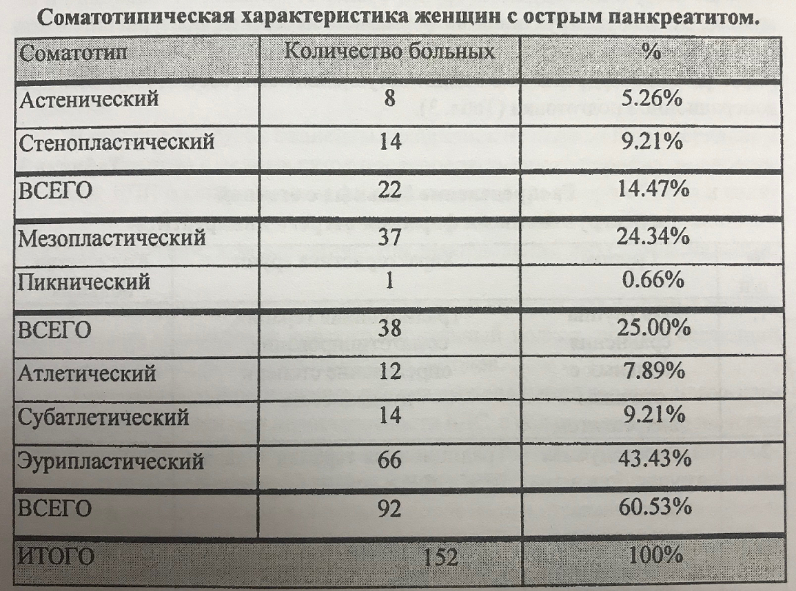
Изучение заболеваний пищеварительной системы с позиций клинической антропологии
Петрушко Станислав Иванович
«Анатомо-клиническое обоснование коррекции моторно-эвакуаторной деятельности двенадцатиперствной кишки при заболеваниях органов гастропанкреатодуоденальной зоны»

Slide 7
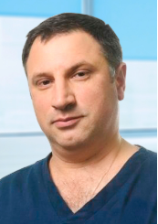
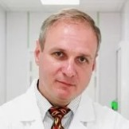
Изучение урологических заболеваний с позиций клинической антропологии
Дмитриев Сергей Викторович
«Анатомо-антропологические и клинические параллели проявлений доброкачественной гиперплазии предстательной железы»
Доказано, что самое неблагоприятное течение данного заболевания характерно для мужчин нормостенического соматотипа, что связано с направленностью роста гиперплазированной ткани в область мочепузырного треугольника и асимметрией узлов. Такая форма роста обусловливает ранние изменения верхних мочевых путей, даже при умеренно выраженных клинических проявлениях заболевания.
Винник Юрий Юрьевич
«Анатомо-антропологическая характеристика клинического течения хронического уретрогенного простатита»
Продемонстрировано более тяжелое течение заболевания у мужчин пикнического соматотипа. Однако эффективность стандартного лечения у данной группы мужчин также была выше по сравнению с другими соматотипами.

Slide 8
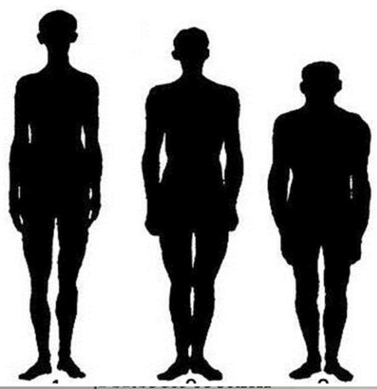
Методики соматотипирования, применяемые в клинико-антропологических исследованиях
Методика В.В. Бунака в модификации В.П. Чтецова для мужчин.
Методика И.Б. Галанта в модификации В.П. Чтецова для женщин.
Методика Rees-Eysenck
Методика М.В. Черноруцкого
Типология J. Tannera
и многие другие

Slide 9
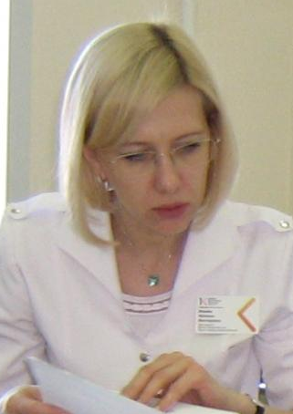
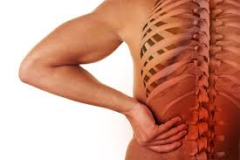
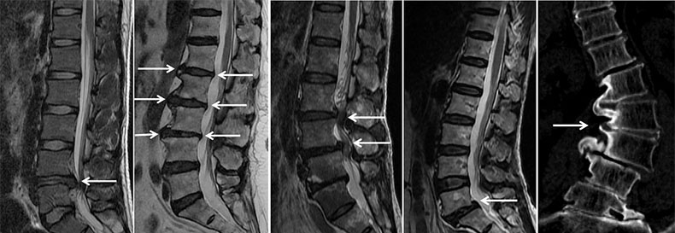
Изучение неврологических заболеваний с позиций клинической антропологии
Исаева Наталья Викторовна
«Конституциональные аспекты клинических проявлений эпидурального фиброза у больных после поясничных микродискэктомий»
Отмечено, что неблагоприятное клиническое течение эпидурального фиброза преобладает среди мужчин гинекоморфного типа. И у этой же группы мужчин ярко выражены иммунологические нарушения, приводящие к развитию осложнений.

Slide 10
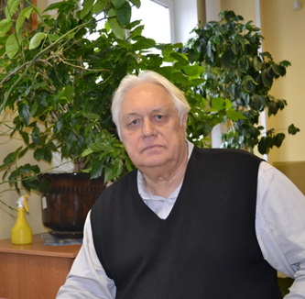
Здоровья Вам, глубокоуважаемый
Валериан Георгиевич!

Slide 11
Благодарим за внимание!

